Slide 1

Phối hợp thuốc sớm trong điều trị Tăng huyết áp trên bệnh nhân có nguy cơ tim mạch cao – rất cao. Cập nhật từ ESC 2018
BS CKII TRẦN ANH CHƯƠNG
Khoa Tim Mạch Can Thiệp
Bệnh viện Chợ Rẫy
EXF SYM 093-20-11-18

Slide 2
Tăng huyết áp - 1 vấn đề sức khỏe cộng đồng chính – ảnh hưởng tới 26% dân số trưởng thành trên thế giới¹
972 triệu
Số người THA trên thế giới năm 2000¹
60%
Sự gia tăng số người lớn bị THA vào năm 2025¹
10%
Phần trăm chi phí chăm sóc sức khỏe do THA²
1.6 tỉ người THA được ước đoán vào năm 2025
370 tỉ $
Chi phí hàng năm trên thế giới cho THA²
1. Kearney PM, Whelton M, Reynolds K, Muntner P, Whelton PK, He J. Global burden of hypertension: analysis of worldwide data. Lancet. 2005 Jan 15-21;365(9455):217-23. Gaziano TA, Asaf B, S Anand, et.al. The global cost of nonoptimal blood pressure. J Hypertens 2009; 27(7): 1472-1477.

Slide 3
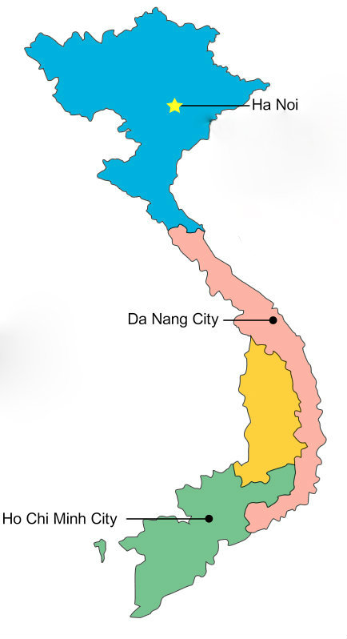
VIỆT NAM CŨNG NẰM TRONG BỨC TRANH CHUNG
47.3% ≥ 25 tuổi bị tăng HA
Chỉ 60.9% biết bị tăng HA
Trong đó, 92.8% được điều trị
Chỉ 31.3% được kiểm soát huyết áp.
Điều tra tổng kết chương trình quốc gia phòng chống Tăng huyết áp giai đoạn 2010 – 2015, Hội tim mạch Việt Nam, 2016

Slide 4
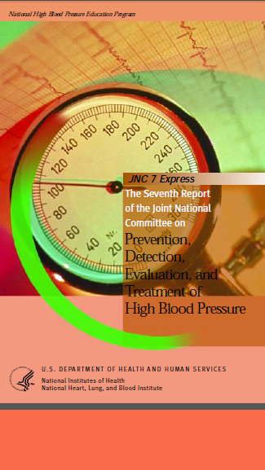
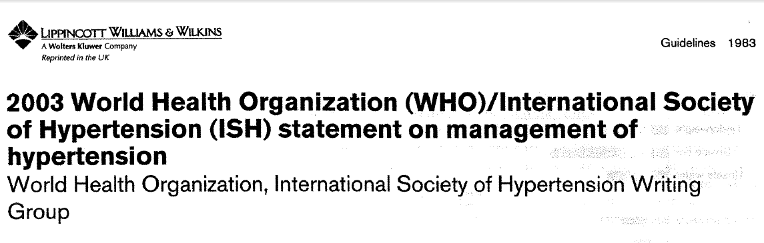
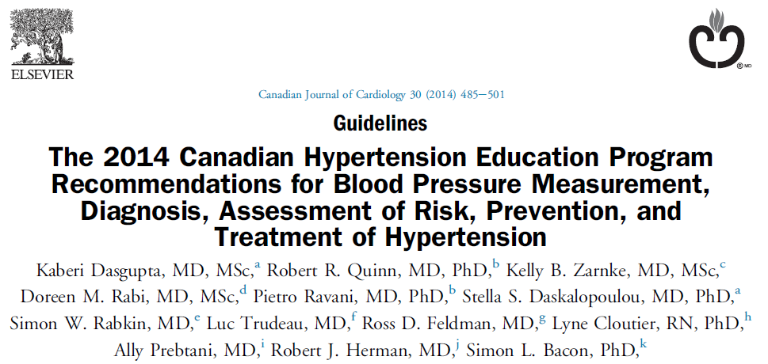
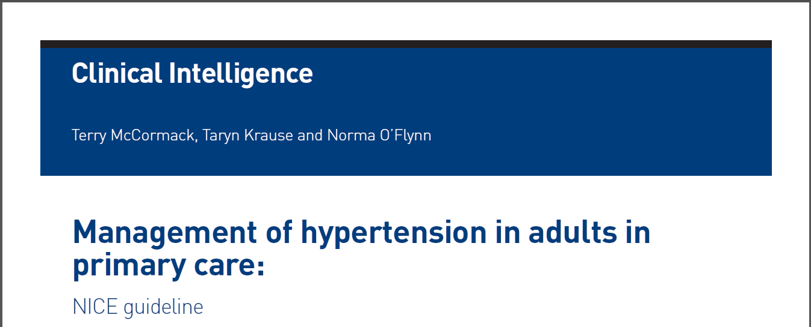
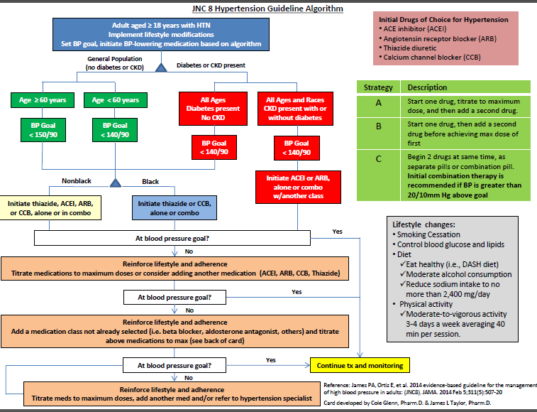
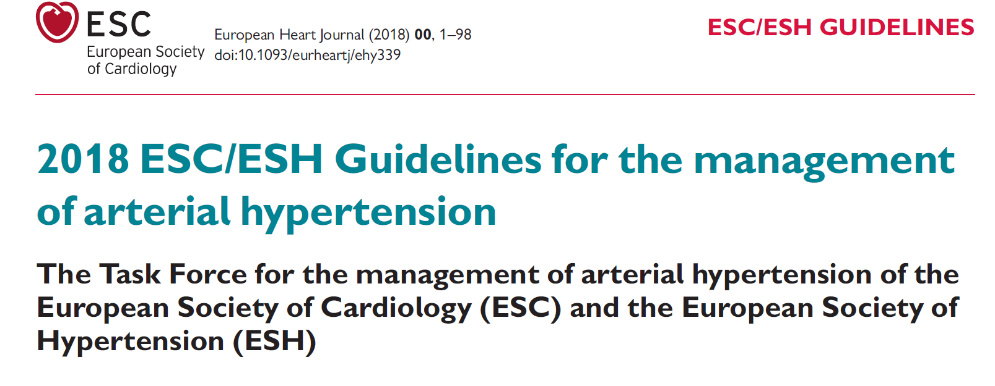
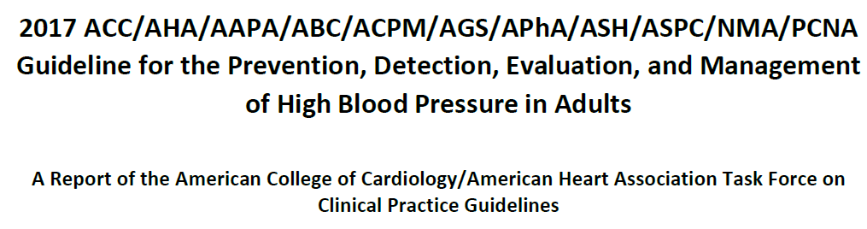
ĐIỀU TRỊ THA: CÁC KHUYẾN CÁO ĐƯỢC CẬP NHẬT LIÊN TỤC
JNC 7 (2003)
JNC 8 (2014)
CHEP 2014
NICE 2011
Notes:
Hypertension is already a highly prevalent cardiovascular risk factor worldwide because of increasing longevity and prevalence of contributing factors such as obesity. Whereas the treatment of hypertension has been shown to prevent cardiovascular diseases and to extend and enhance life, hypertension remains inadequately managed everywhere.
Multiple guidelines for the more effective management of hypertension have been published. Guidelines, to be useful in clinical practice, must be evidence-based and up-to-date. The 1999 WHO/ISH guidelines for the management of hypertension were updated both to respond to some specific concerns and to address a number of issues for which considerable new evidence has been obtained from epidemiological surveys and therapeutic trials.
As to concerns about the 1999 guidelines, one relates to their possible lack of applicability to less developed societies with limited resources since WHO guidelines should be directed towards a global audience.
A second concern relates to their strong advocacy of more intensive blood pressure lowering with the implication of the need for more pharmacological (drug) therapy with intimations that financial support to the committee from pharmaceutical marketers may have influenced this advocacy.
A third concern addresses the lack of documentation of the evidence base for the 1999 guidelines. And lastly, concerns that expert committees may not reflect the needs of practitioners and patients.
Four policies were used to strengthen the scientific validity and credibility of the 2003 update: 1) an explicit evidence based process was used for the development of evidence based recommendations; 2) the expert group was composed of general practitioners, a physician who has worked with consumer groups, a nurse practitioner and specialists to ensure that the recommendations are fully compatible with usual clinical practice; 3) all potential conflicts of interest were fully disclosed; and 4) all expenses incurred in the preparation of the guidelines were paid by the WHO alone.

Slide 5
ĐỊNH NGHĨA THA THEO MỨC HA KHI ĐO TẠI CƠ SỞ Y TẾ,
THEO DÕI HA 24 GIỜ VÀ TẠI NHÀ
Phân loại | HA tâm thu (mmHg) |  | HA tâm trương (mmHg)
HA đo tại cơ sở y tế | ≥ 140 | và/hoặc | ≥ 90
HA 24 giờ
Trung bình ban ngày (lúc tỉnh) | ≥ 135 | và/hoặc | ≥ 85
Trung bình ban đêm (lúc ngủ) | ≥ 120 | và/hoặc | ≥ 70
Trung bình 24 giờ | ≥ 130 | và/hoặc | ≥ 80
HA trung bình đo tại nhà | ≥ 135 | và/hoặc | ≥ 85
2018 ESC Hypertension Guidelines

Slide 6
NHỮNG ĐIỂM MỚI VÀ ĐIỂM THAY ĐỔI TRONG HƯỚNG DẪN CỦA ESC/ESH 2018
ESC/ESH 2018
ESH/ESC 2013 | ESH/ESC 2018
Chẩn đoán
Khuyến cáo do HA tại cơ sở y tế để theo dõi và chẩn đoán THA | Khuyến cáo chẩn đoán THA dựa trên: -Đo lặp lại HA tại cơ sở y tế hoặc - Đo HA ngoài cơ sở y tế bằng cách theo dõi HA lưu động và/hoặc HA tại nhà nếu thực hiện được và phù hợp kinh tế
Ngưỡng điều trị
HA bình thường cao (130-139/35-89 mmHg)
Không khuyến cáo bắt đầu sử dụng thuốc điều trị THA trừ khi có bằng chứng cần thiết | Có thể cân nhắc điều trị bằng thuốc nếu nguy cơ tim mạch là rất cao (Bệnh tim mạch đã được xác định, đặc biệt là bệnh mạch vành
Điều trị THA độ 1 nguy cơ thấp
Cân nhắc bắt đầu điều trị bằng thuốc ở bệnh nhân THA độ 1 với nguy cơ thấp-trung bình (HA 140-159/90-99 mmHg lặp lại sau nhiều lần thăm khám hoặc HA cao theo tiêu chuẩn HA/24g và vẫn giữ nguyên mặc dù đã áp dụng biện pháp thay đổi lối sống trong một thời gian đủ dài) | Khuyến cáo điều trị bằng thuốc ở BN THA độ 1 có nguy cơ thấp – trung bình và không có bằng chứng tổn thương cơ quan đích do THA, nếu HA vẫn còn tăng cao sau 1 thời gian điều chỉnh lối sống
Grade I
Grade IIa
Grade IIb
Grade III
2018 ESC Hypertension Guidelines

Slide 7
NHỮNG ĐIỂM MỚI VÀ ĐIỂM THAY ĐỔI TRONG HƯỚNG DẪN CỦA ESC/ESH 2018
ESC/ESH 2018
ESH/ESC 2013 | ESH/ESC 2018
Huyết áp mục tiêu
HA tâm thu < 140mmHg | HA < 140/90mmHg ở tất cả BN, nếu dung nạp tốt HA nên đưa xuống 130/80mmHg hoặc thấp hơn ở hầu hết BN BN <65 tuổi HA tâm thu nên được giảm xuống mức 120 – 129 mmHg ở hầu hết BN
Grade I
Grade IIa
Grade IIb
Grade III
2018 ESC Hypertension Guidelines

Slide 8
NHỮNG ĐIỂM MỚI VÀ ĐIỂM THAY ĐỔI TRONG HƯỚNG DẪN CỦA ESC/ESH 2018
ESC/ESH 2018
ESH/ESC 2013 | ESH/ESC 2018
Huyết áp mục tiêu ở BN 65-80 tuổi
140-150 mmHg | ≥65 tuổi: 130-139 mmHg
Huyết áp mục tiêu ở BN > 80 tuổi
Cân nhắc HATT mục tiêu 140-150 mmHg ở Bn > 80 tuổi và HATT ban đầu ≥ 160 mmHg nếu BN ở trong trạng thái thể chất và tinh thần đều tốt | Khuyến cáo HATT mục tiêu 130-139 mmHg ở BN >80 tuổi nếu dung nạp được
HATTr mục tiêu
Luôn khuyến cáo mục tiêu HATTr < 90 mmHg (<85 mmHg ở BN ĐTĐ) | Cân nhắc HATTr mục tiêu < 80 mmHg cho tất cả BN THA không phụ thuộc và nguy cơ và bệnh kèm của bệnh nhân
Khởi đầu điều trị dùng thuốc
Có thể cân nhắc khởi đầu điều trị phối hợp 2 thuốc ở Bn có mức HA nền tăng đáng kể hoặc có nguy cơ tim mạch cao | Khuyến cáo khởi đầu điều trị phối hơp 2 thuốc, ưu tiên dạng phối hợp 2 thuốc trong 1 viên, ngoại trừ các BN lớn tuổi, sức khỏe yếu và BN THA độ 1 có nguy cơ thấp (HATT < 150 mmHg)
Grade I
Grade IIa
Grade IIb
Grade III
2018 ESC Hypertension Guidelines

Slide 9
NHỮNG ĐIỂM MỚI VÀ ĐIỂM THAY ĐỔI TRONG HƯỚNG DẪN CỦA ESC/ESH 2018
ESC/ESH 2018
ESH/ESC 2013 | ESH/ESC 2018
THA kháng trị
Cân nhắc sử dụng thuốc mineralocorticoid receptor antagonists, amiloride và thuốc chẹn alpha 1 (Doxazosin) nếu không chống chỉnh định | Thêm spironolactione liều thấp vào phác đồ điều trị hiện tại hoặc các thuốc lợi tiểu khác nếu không dung nạp với spironolactone (eplerenone, amiloride, lợi tiểu quai, lợi tiểu thiazide/lợi tiểu giống thiazide liều cao hơn) hoặc bisoprolol, doxazosin.
Liệu pháp sử dụng thiết bị điều trị
Cân nhắc sử dụng các liệu pháp như hủy thần kinh giao cảm tại động mạch thận, kích thích áp cảm thụ quan (baroreceptor) trong trường hợp điều trị bằng thuốc không hiệu quả | Không khuyến cáo sử dụng trong điều trị THA thường quy, trừ trường hợp dùng trong các NCLS và RCT cho đến khi có thêm bằng chứng và hiệu quả và an toàn phù hợp
Grade I
Grade IIa
Grade IIb
Grade III
2018 ESC Hypertension Guidelines

Slide 10
ĐIỀU TRỊ TĂNG HUYẾT ÁP ĐỂ LÀM GÌ?
Không phải chỉ đơn thuần hạ con số huyết áp xuống.
Mà phải khống chế tốt những yếu tố nguy cơ tim mạch khác kèm theo
Giảm tối đa nguy cơ xảy ra biến cố tim mạch trên từng đối tượng BN cụ thể.
2018 ESC Hypertension Guidelines

Slide 11
ESC 2018: phân tầng nguy cơ tim mạch.
ESC 2018: PHÂN TẦNG NGUY CƠ TIM MẠCH
Nguy cơ rất cao
Bệnh tim mạch đã biết (NMCT, can thiệp ĐMV, bệnh ĐM ngoại biên, đột quỵ thiếu máu)
ĐTĐ típ 2, hoặc ĐTĐ típ 1 có tổn
thương cơ quan đích (microalbumin niệu)
Bệnh thận mạn trung bình đến nặng (GFR <30 mL/phút/1.73 m²)
Nguy cơ SCORE 10 năm ≥10%
Nguy cơ cao
Các yếu tố nguy cơ đơn độc tăng rõ rệt (RL lipid máu có tính gia đình, THA nặng ...)
THA kèm dày thất trái
ĐTĐ chưa tổn thương cơ quan đích
Suy thận trung bình (eGFR 30-59mL/min/1.73m2)
Điểm SCORE từ 5 đến <10%
Nguy cơ trung bình
Nguy cơ thấp
Điểm SCORE 10 năm từ 1 đến <5%
Điểm SCORE 10 năm < 1%
2018 ESC Hypertension Guidelines

Slide 12
SO SÁNH PHÂN ĐỘ TĂNG HUYẾT ÁP GIỮA ACC/AHA 2017 VÀ ESC/ESH 2018
Huyết áp tâm thu (HATT) và huyết áp tâm trương (HATTr) (mmHg) | ACC/AHA 2017 | ESC/ESH 2018
<120 và <80 | HA bình thường | HA tối ưu
120-129 và <80 | HA tăng | HA bình thường
120-129 và/hoặc 80-84 | cao | Ha bình thường
130-139 và/hoặc 85-89 | THA độ 1 | HA bình thường cao
140 -159 và/hoặc 90-99 | THA độ 2 | THA độ 1
160-179 và/hoặc 100-109 | THA độ 2 | THA độ 2
≥180 và/hoặc ≥110 | THA độ 2 | THA độ 3
≥140 và <90 |  | THA tâm thu đơn độc

Slide 13
TẦM SOÁT VÀ CHẨN ĐOÁN THA THEO ESC/ESH 2018
Khuyến cáo các chương trình tầm soát THA cho ≥18 tuổi
HA tối ưu
< 120/80
HA bình thường
120-129/80-84
HA bình thường-cao
130-139/85-89
THA bình thường-cao
≥140/90
Theo dõi HA
ngoài cơ sở y tế
(ABPM hoặc HBPM)
Cân nhắc
THA ẩn giấu
1 trong 2 cách
Lặp lại ít nhất mỗi 5 năm
Lặp lại ít nhất mỗi 3 năm
Lặp lại ít nhất
mỗi 1 năm
Thăm khám lại để theo dõi HA tại
cơ sở y tế
Thăm khám ngoài
cơ sở y tế
(ABPM hoặc HBPM)
2018 ESC Hypertension Guidelines

Slide 14
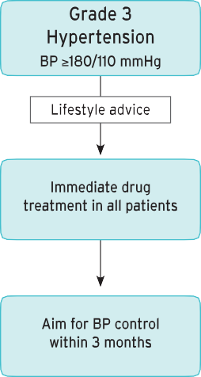
ESC 2018: KHUYẾN CÁO CAN THIỆP BẰNG THUỐC SỚM
TRÊN BỆNH NHÂN CÓ NGUY CƠ TIM MẠCH RẤT CAO
Bình thường cao
130-139/85-89 mmHg
THA Độ 1
140-159/90-99 mmHg
THA Độ 2
160-179/100-109 mmHg
THA Độ 3
≥ 180/110 mmHg
Thay đổi lối sống
Thay đổi lối sống
Thay đổi lối sống
Thay đổi lối sống
Cân nhắc sử dụng thuốc trên BN nguy cơ tim mạch rất cao có BĐMV, đặc biệt có BTM
Can thiệp ngay bằng thuốc trên BN nguy cơ cao hoặc rất cao có BTM, bệnh thận hoặc tổn thương cơ quan đích do THA
Sử dụng thuốc điều trị trên tất cả đối tượng BN
Sử dụng thuốc điều trị trên tất cả đối tượng BN
Can thiệp bằng thuốc trên BN nguy cơ vừa và thấp chưa có BTM, bệnh thận hoặc tổn thương cơ quan đích được cân nhắc sau 3-6 tháng nếu chưa đạt HA mục tiêu sau khi thay đổi lối sống
Mục tiêu: cần đạt HA mục tiêu trong 3 tháng
Mục tiêu: cần đạt HA mục tiêu trong 3 tháng
BĐMV = Bệnh động mạch vành ; BTM = Bệnh tim mạch
2018 ESC Hypertension Guidelines

Slide 15
ESC 2018: MỤC TIÊU ĐIỀU TRỊ THA XÁC ĐỊNH DỰA
TRÊN TUỔI VÀ BỆNH ĐỒNG MẮC
Nhóm tuổi | Khoảng HATTh mục tiêu (mmHg) |  |  |  |  | Khoảng HATTr mục tiêu
 | Tăng huyết áp | + Đái tháo đường | + Bệnh thận mạn (Có hoặc không có ĐTĐ) | + Bệnh mạch vành | + Đột quỵª/ thiếu máu thoáng qua
18 - 65 tuổi | 120 ≤ HA ≤ 130 Không thấp hơn 120 | 120 ≤ HA ≤ 130 Không thấp hơn 120 | 130 ≤ HA ≤ 139 | 120 ≤ HA ≤ 130 Không thấp hơn 120 | 120 ≤ HA ≤ 130 Không thấp hơn 120 | 70–79
65 - 79 tuổi^{b} | 130 ≤ HA ≤ 139 Nếu dung nạp được | 130 ≤ HA ≤ 139 Nếu dung nạp được | 130 ≤ HA ≤ 139 Nếu dung nạp được | 130 ≤ HA ≤ 139 Nếu dung nạp được | 130 ≤ HA ≤ 139 Nếu dung nạp được | 70–79
≥ 80 tuổi^{b} | 130 ≤ HA ≤ 139 Nếu dung nạp được | 130 ≤ HA ≤ 139 Nếu dung nạp được | 130 ≤ HA ≤ 139 Nếu dung nạp được | 130 ≤ HA ≤ 139 Nếu dung nạp được | 130 ≤ HA ≤ 139 Nếu dung nạp được | 70–79
ªTham khảo cho BN có tiền căn đột quỵ, không áp dụng cho mục tiêu HA trên BN đột quỵ cấp tính.
^{b}Quyết định điều trị và mục tiêu HA có thể được điều chỉnh trên nhóm BN yếu, sống một mình.
2018 ESC Hypertension Guidelines

Slide 16


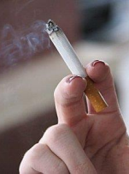

THAY ĐỔI LỐI SỐNG
ESC/ESH 2018

Slide 17











CÁ THỂ HÓA KHI LỰA CHỌN THUỐC LÀ MỘT CHIẾN LƯỢC QUAN TRỌNG
Cá thể hóa khi lựa chọn thuốc là một chiến lược quan trọng

Slide 18



CHIẾN LƯỢC DÙNG THUỐC TRONG ĐIỀU TRỊ THA THEO ESC/ESH 2018
Xem xét đơn trị đối với THA độ 1 có nguy cơ thấp (HATTh <150mmHg) hoặc BN cao tuổi (≥80 tuổi) hoặc BN sức khỏe yếu
Điều trị ban đầu
Phối hợp 2 thuốc
ACEi hoặc ARB +
CCB hoặc lợi tiểu
Bước 2
Phối hợp 3 thuốc
ACEi hoặc ARB +
CCB + lợi tiểu
Bước 3
Phối hợp 3 thuốc +
spironolacton
hoặc thuốc khác
THA kháng trị
Thêm spironolacton (25-50mg/ngày) hoặc thuốc lợi tiểu khác, chẹn alpha, chẹn beta
Xem xét khám chuyên khoa nhằm loại trừ nguyên nhân khác
Chẹn beta
Xem xét thuốc nhóm chẹn beta ở bất kỳ bước điều trị nào nếu có
chỉ định sử dụng (ví dụ: suy tim, đau thắt ngực, sau NMCT, rung nhĩ,
phụ nữ có thai hoặc dự định mang thai)
Chiến lược điều trị dùng thuốc chủ yếu đối với THA không biến chứng.
Liệu pháp phù hợp cho hầu hết BN THA có tổn thương cơ quan đích, đái tháo đường, bệnh mạch máu não hoặc bệnh động mạch ngoại vi

Slide 19
CHIẾN LƯỢC DÙNG THUỐC TRONG ĐIỀU TRỊ THA THEO ESC/ESH 2018
Xem xét đơn trị đối với THA độ 1 có nguy cơ thấp (HATTh <150mmHg) hoặc BN cao tuổi (≥80 tuổi) hoặc BN sức khỏe yếu
Điều trị ban đầu
Phối hợp 2 thuốc
ACEi / ARB + CCB / lợi tiểu hoặc CCB + lợi tiểu / chẹn beta hoặc chẹn beta + lợi tiểu
Xem xét khởi trị khi HATTh ≥130 mmHg trên BN có nguy cơ tim mạch rất cao
Bước 2
Phối hợp 3 thuốc
Phối hợp 3 của các thuốc trên
Bước 3
Phối hợp 3 thuốc +
spironolacton
hoặc thuốc khác
THA kháng trị
Thêm spironolacton (25-50mg/ngày) hoặc thuốc lợi tiểu khác, chẹn alpha, chẹn beta
Xem xét khám chuyên khoa nhằm loại trừ nguyên nhân khác
Chiến lược điều trị dùng thuốc đối với THA kèm
bệnh động mạch vành
ESC Guideline Hypertension 2018

Slide 20
CHIẾN LƯỢC DÙNG THUỐC TRONG ĐIỀU TRỊ THA THEO ESC/ESH 2018
CHIẾN LƯỢC DÙNG THUỐC TRONG ĐIỀU TRỊ THA THEO ESC/ESH 2018
Điều trị ban đầu
ACEi / ARBª + lợi tiểu^{b} (hoặc lợi tiểu quai) + chẹn beta
Bước 2
ACEi / ARBª + lợi tiểu^{b} (hoặc lợi tiểu quai) + chẹn beta + MRA^{c}
Khi điều trị THA không bắt buộc đối với BN có phân suất tống máu giảm thì
chiến lược điều trị theo hướng dẫn của ESC Heart Failure Guidelines.
ªXem xét sử dụng ARB theo ESC Heart Failure Guidelines
^{b}Ưu tiên sử dụng nhóm lợi tiểu thiazid. Xem xét thay thế bằng lợi tiểu quai trên BN bị phù
^{c}MRA (spironolacton hoặc eplerenon)
Chiến lược điều trị dùng thuốc đối với THA kèm suy tim
có phân suất tống máu giảm
2018 ESC Hypertension Guidelines

Slide 21
CHIẾN LƯỢC DÙNG THUỐC TRONG ĐIỀU TRỊ THA THEO ESC/ESH 2018
Điều trị ban đầu
Phối hợp 2 thuốc
ACEi / ARB + CCB hoặc
ACEi / ARB + lợi tiểu (hoặc lợi tiểu quai)^{b}
Chẹn beta
Xem xét thuốc nhóm chẹn beta ở bất kỳ bước điều trị nào nếu có chỉ định sử dụng (ví dụ: suy tim, đau thắt ngực, sau NMCT, rung nhĩ,
phụ nữ có thai hoặc dự định mang thai)
Bước 2
Phối hợp 3 thuốc
ACEi / ARB + CCB + lợi tiểu (hoặc lợi tiểu quai)^{b}
Bước 3
Phối hợp 3 thuốc +
spironolacton
hoặc thuốc khác
THA kháng trị
Thêm spironolacton (25-50mg/ngày) hoặc thuốc lợi tiểu khác, chẹn alpha, chẹn beta
Giảm eGFR và tăng creatinin huyết thanh được dự đoán trước trên BN bệnh thận mạnª
điều trị THA, đặc biệt khi điều trị với ACEi và ARB. Tuy nhiên, khi creatinin huyết thanh
tăng >30% cần được nhanh chóng đánh giá để loại trừ bệnh động mạch thận tiềm tàng
Chiến lược điều trị dùng thuốc đối với THA kèm bệnh thận mạn
2018 ESC Hypertension Guidelines
Notes:
ªBệnh thận mạn khi eGFR <60 mL/phút/1,72m² có hoặc không có protein niệu
^{b}Sử dụng lợi tiểu quai khi eGFR <30 mL/phút/1,72m² vì lợi tiểu thiazid/thiazid-like sẽ kém hiệu quả khi eGFR giảm xuống mức này
^{c}Thận trọng: nguy cơ tăng K⁺ khi sử dụng spironolacton, đặc biệt khi eGFR <45 mL/phút/1,72m hoặc K⁺ nền ≥ 4,5 mmol/L

Slide 22
CHIẾN LƯỢC DÙNG THUỐC TRONG ĐIỀU TRỊ THA THEO ESC/ESH 2018
Điều trị ban đầu
Phối hợp 2 thuốc
ACEi / ARB + chẹn beta / non-DHP CCBª hoặc chẹn beta + CCB
Bước 2
Phối hợp 3 thuốc
ACEi / ARB + chẹn beta + DHP CCB / lợi tiểu hoặc chẹn beta + DHP CCB + lợi tiểu
Thêm thuốc chống đông đường uống ngay khi được chỉ định theo thang điểm CHA₂DS₂-VASc, trừ khi chống chỉ định
ªPhối hợp thuốc đường uống chẹn beta + non-DHP CCB (ví dụ: verapamil hoặc diltiazem) không được khuyến cáo do nguy cơ giảm đáng kể nhịp tim
Chiến lược điều trị dùng thuốc đối với THA kèm rung nhĩ
2018 ESC Hypertension Guidelines

Slide 23
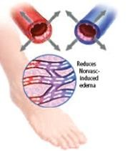
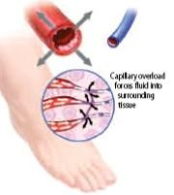
VALSARTAN/AMLODIPINE: GIẢM PHÙ DO AMLODIPINE
CCB dãn tiểu ĐM
ARB dãn cả ĐM lẫn TM
TM vẫn co
Ứ đọng hệ mao mạch làm thoát dịch ra mô
Giảm phù ngoại vi do CCB
Cơ chế phù của CCB
Cơ chế giảm phù khi phối hợp CCB/ARB
CCB: chẹn kênh calci; ARB: ức chế thụ thể angiotensin
Illustration modified from www.lotrel.com
Messerli et al. Am J Hypertens 2001;14:978–9
Page 95

Slide 24
ĐIỀU TRỊ SAU NMCT THEO ESC 2017
Nhóm thuốc ACEi / ARB
Nhóm thuốc ACEi được khuyến cáo sử dụng trong vòng 24 giờ đầu NMCT cấp có ST chênh lên trên BN có tiền sử suy tim, RLCN tâm trương thất trái, ĐTĐ hoặc đã bị nhồi máu trước đó. | I | A
Thuốc ARB - ưu thế là valsartan, là lựa chọn thay thế cho nhóm ACEi trên BN suy tim hoặc RLCN tâm trương thất trái, đặc biệt ở những BN không dung nạp được với ACEi | I | B
Nhóm thuốc ACEi nên được cân nhắc đối với tất cả BN không có chống chỉ định | IIa | A
2017 ESC AMI-STEMI Guidelines

